Slide 1
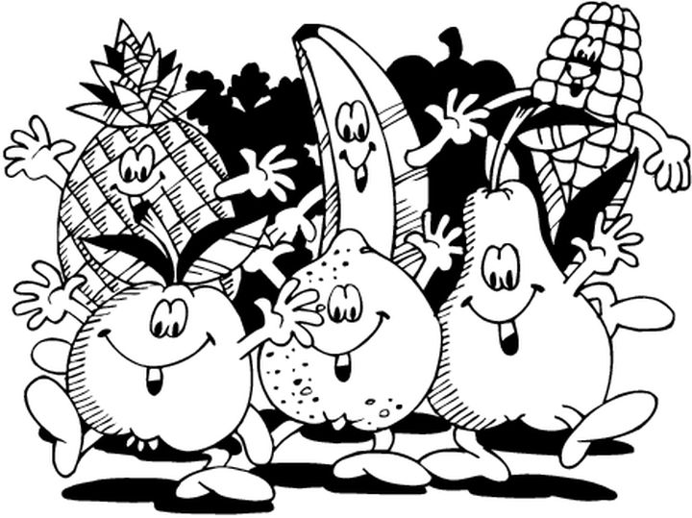
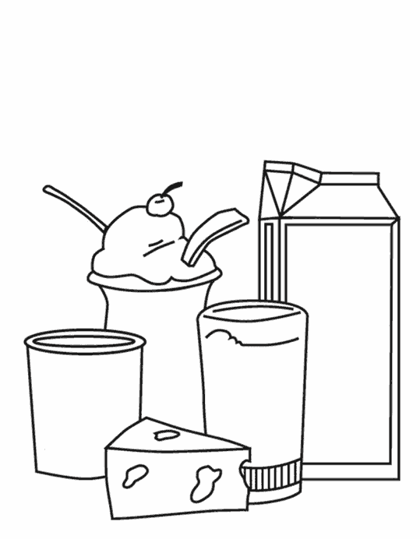
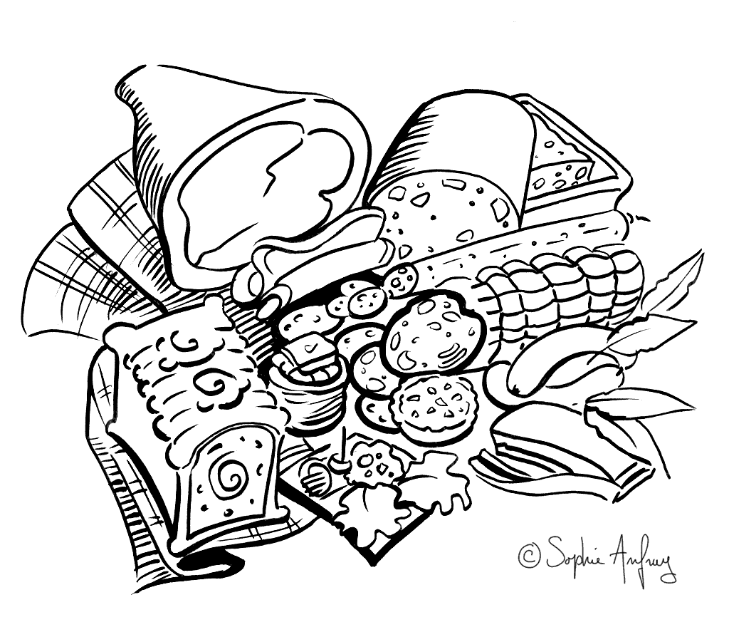
Fruits & Légumes – V1.2
Nom
Objet
Rayon
Sexe
CARACTERISTIQUES DU PJ
Maturité
FOR
DEX
CON
CHA
PER
INT
Idée
%
Initiative
Chance
%
Melée
Tir
Destin :
COMPETENCES
POINTS DE VIE
Plongée (00%)
4
12
20
28
Mort
Athlétisme (10%)
5
13
21
29
-2
6
14
22
30
-1
7
15
23
31
0
8
16
24
32
1
9
17
25
33
2
10
18
26
34
3
11
19
27
35
Bibliothèque (10%)
Premiers soins (10%)
Bricolage (10%)
Reflexe (10%)
Cascade (10%)
Renseignements (10%)
Chercher (10%)
Sabotage (05%)
EQUIPEMENT
Commerce (10%)
Sauter (10%)
Comptabilité (00%)
Se cacher (05%)
Conduire . . . . . . . . . (05%)
Serrurerie (00%)
Connais. des rayons (10%)
Survie (10%)
Culture générale (10%)
Tomber (05%)
Déguisement (10%)
Vigilance (10%)
Discrétion (05%)
. . . . . . . . . . . . . . . . . . (25%)
Escalader (05%)
. . . . . . . . . . . . . . . . . . (25%)
Empathie (10%)
. . . . . . . . . . . . . . . . . . (25%)
Esquiver (DEX x2%)
. . . . . . . . . . . . . . . . . . (25%)
Gout / Dégustation(15%)
Leadership (05%)
Médecine (00%)
Orientation (10%)
DESCRIPTIF / CARACTERE

